Slide 1





KIỂM THỬ CƠ BẢN
Bảo vệ Assignment
GIẢNG VIÊN: TRẦN QUANG BÌNH
LỚP SA18302
NHÓM 8
NGUYỄN QUỐC HUY MSSV: PS35729
NGUYỄN QUỐC DUY MSSV: PS34997
PHẠM THỊ NGA MSSV: PS34779
HUỲNH KỲ QUANG MSSV: PS29310

Slide 2
Tóm tắt nội dung
Các chủ đề chính được đề cập trong bản thuyết trình
Giới thiệu sản phẩm nhóm
Thiết kế các test case để thực hiện test khi có sản phẩm
Thu thập các Requirement
Tổng hợp các case fail ( Test Defect )
Thiết kế Test Design
Báo cáo về dự án ( Report )
Thiết kế Test Plan
Jira

Slide 3
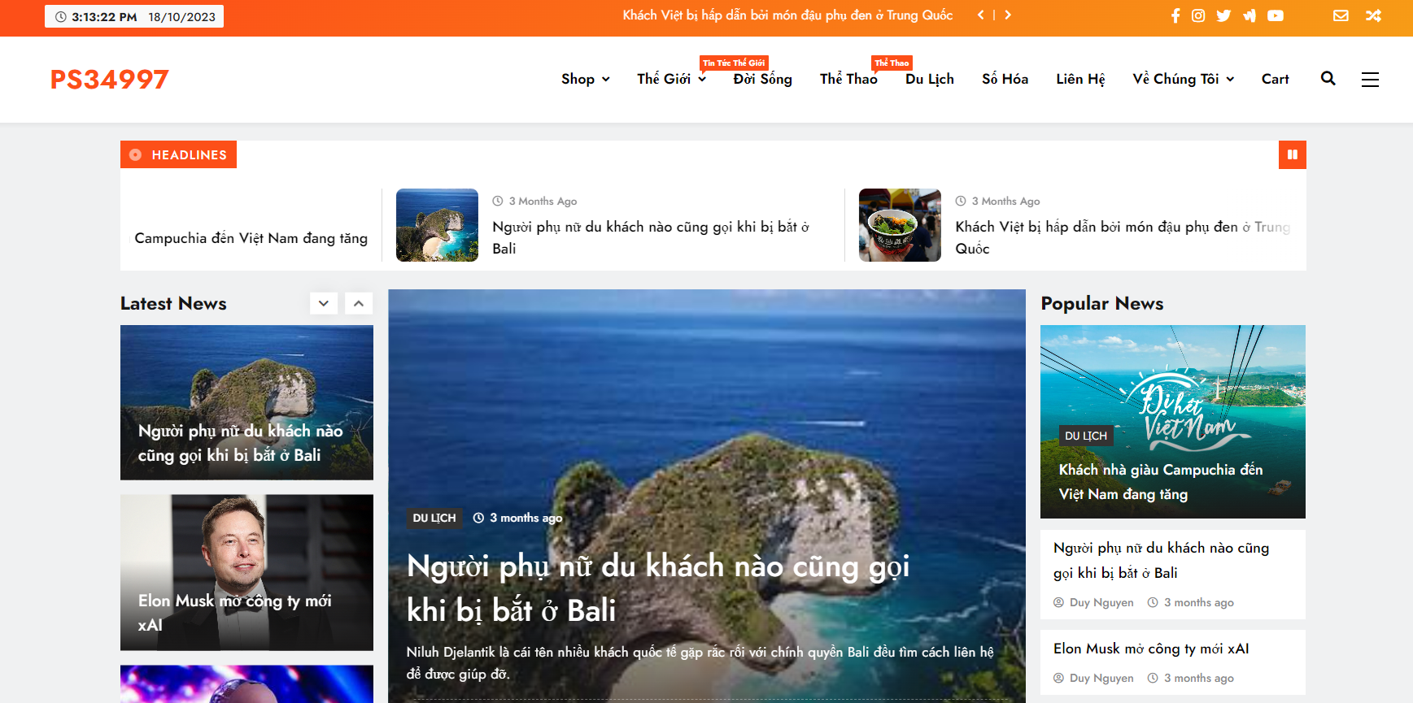

Sản phẩm của nhóm

Slide 4
Requirement
Quản lí bài viết và sản phẩm
Chỉ Admin mới có thể thêm, xóa , sửa các bài viết và sản phẩm của trang web.
Thu thập yêu cầu từ khách hàng
Chỉ Admin có quyền đăng nhập vào hệ thống
Quản lí sản phẩm riêng biệt
Admin là người thực hiện được các thao tác thêm, xóa, sửa trong trang web ở hệ thống.
Admin quản lí sản phẩm, tìm kiếm sản phẩm phụ hợp.
Quản lí thông tin các nhân
Quản lí phân loại sản phẩm
Người dùng có thể đổi thông tin, mật khẩu và các phương thức thanh toán của tài khoản.
Admin liệt kê và phân loại các loại sản phẩm.
Quản lí thao tác của người dùng
Yêu cầu về bảo mật
Có quyền truy cập.
Xem các bài đăng, xem hình ảnh, xem thông tin của sản phẩm, đặt hàng, thao tác thanh toán.
Chỉ Admin mới có thể sử dụng hệ thống, các tài khoản có quyền admin mới sử dụng được hệ thống trang wed
Phân loại các tài khoản có chức năng riêng biệt để thực hiện các yêu cầu riêng biệt.

Slide 5
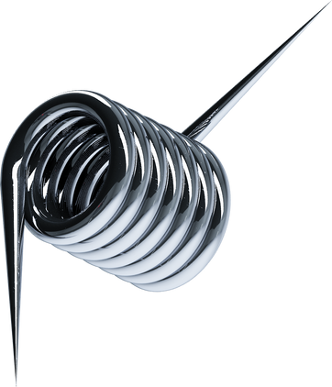
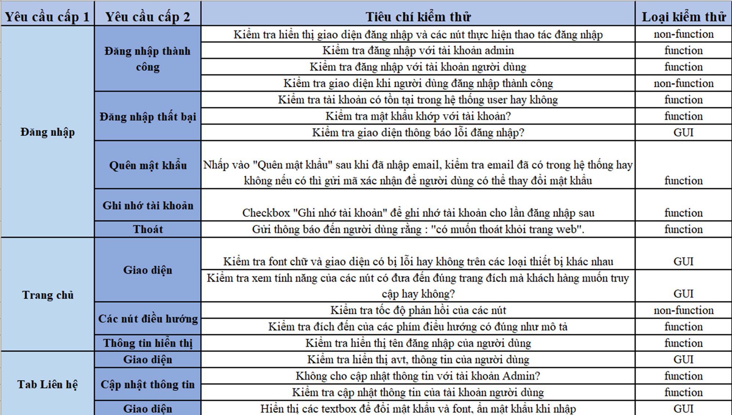

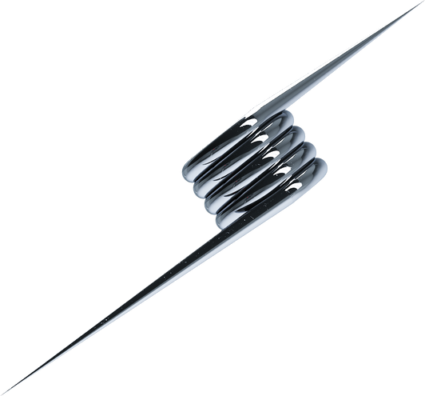
Test Design

Slide 6
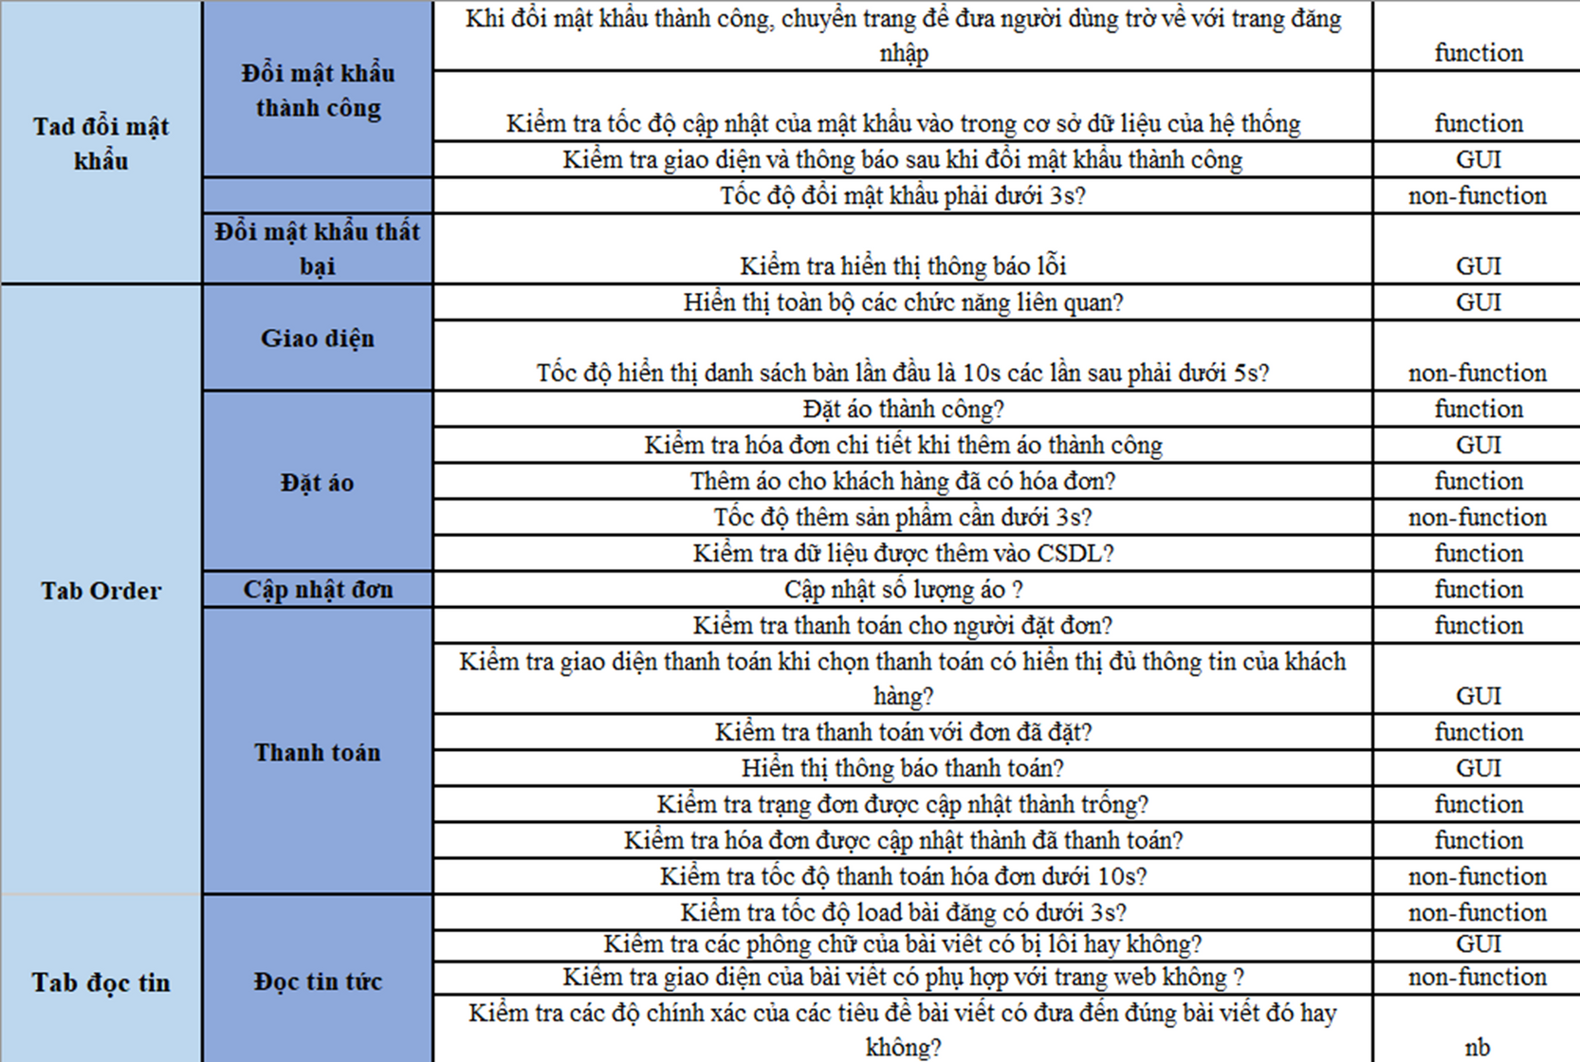
Test Design

Slide 7

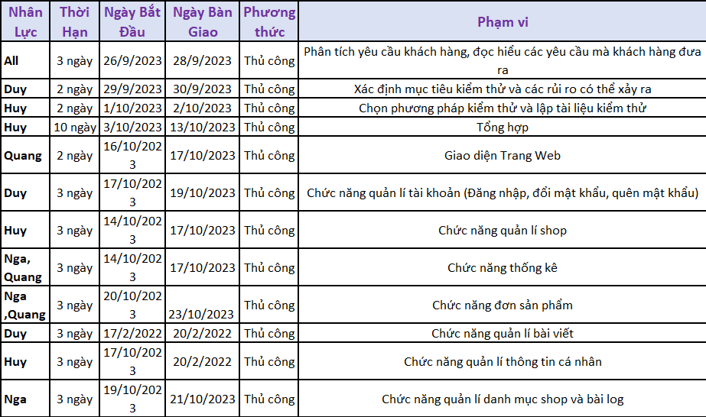

Test Plan

Slide 8
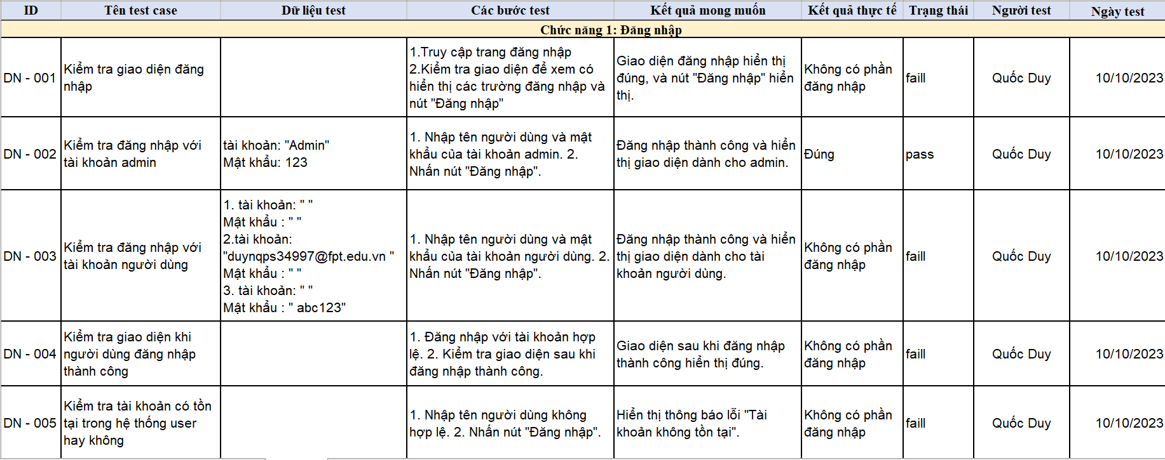
Test Case
Đăng nhập

Slide 9
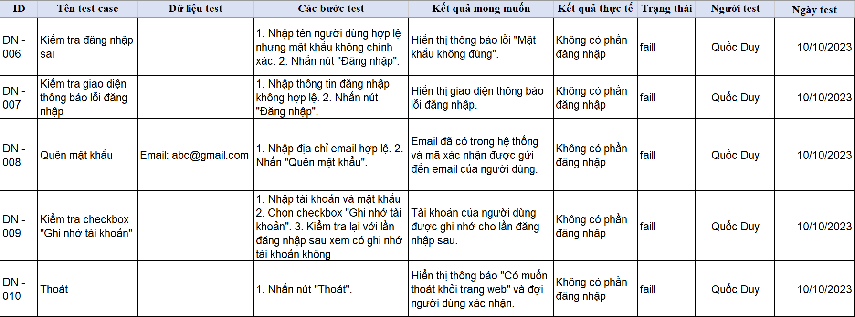
Test Case
Đăng nhập

Slide 10
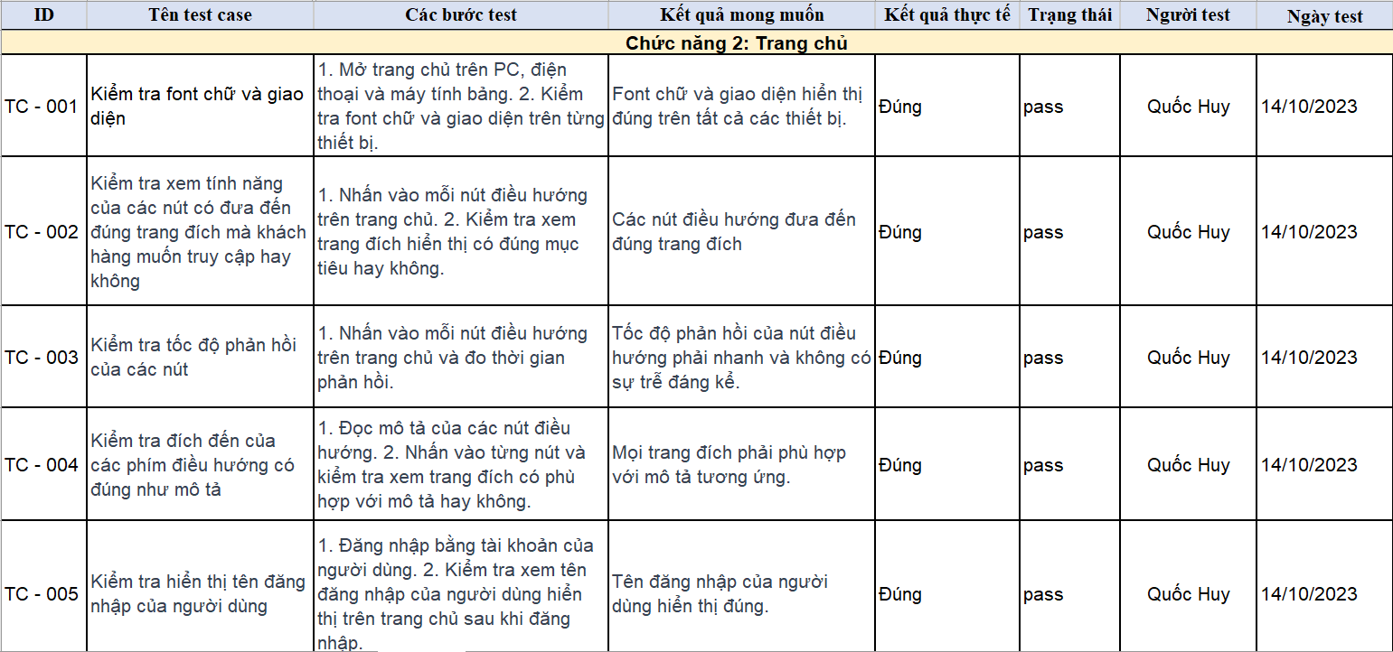
Test Case
Trang chủ

Slide 11
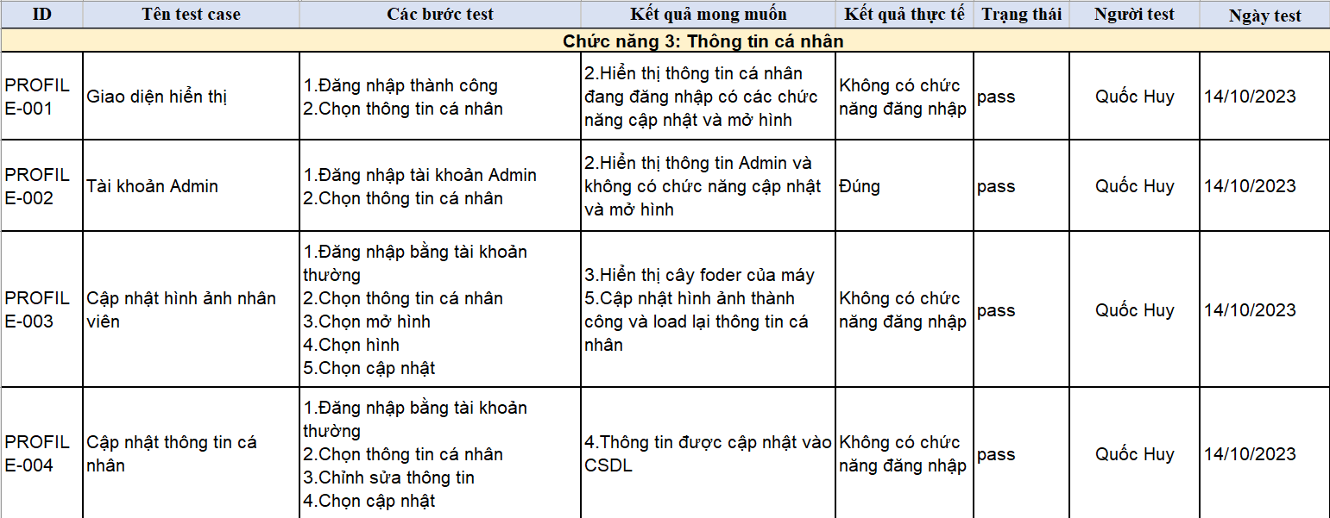
Test Case
Thông tin cá nhân

Slide 12
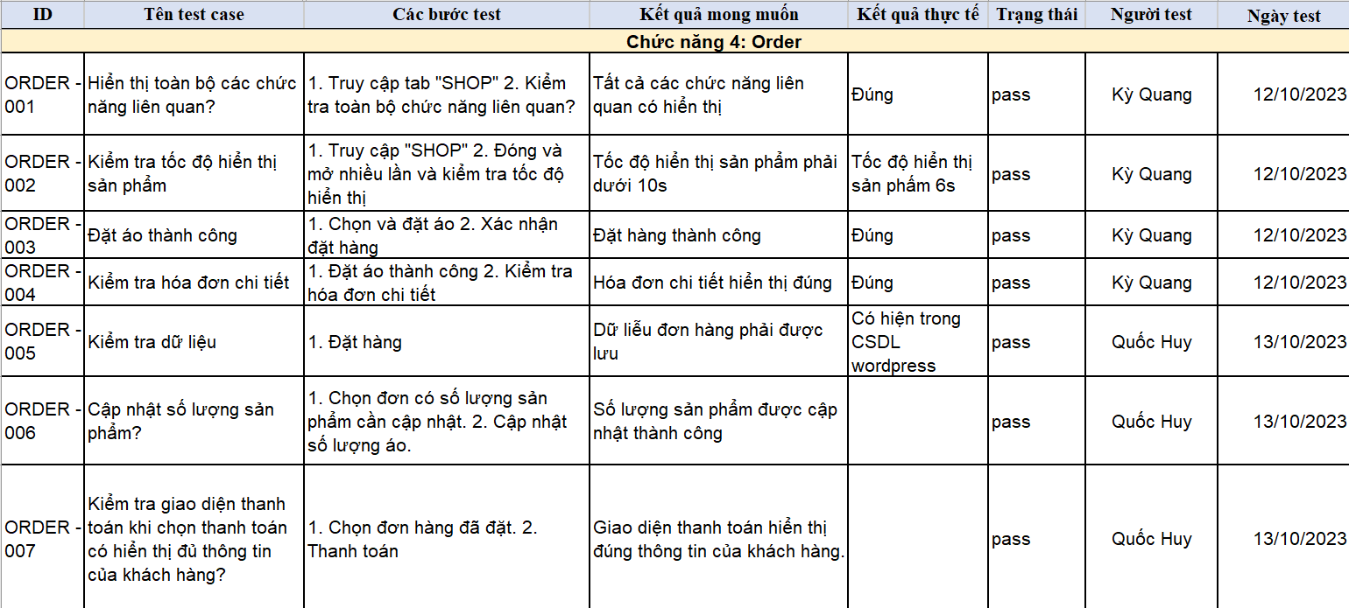
Test Case
Chức năng order

Slide 13
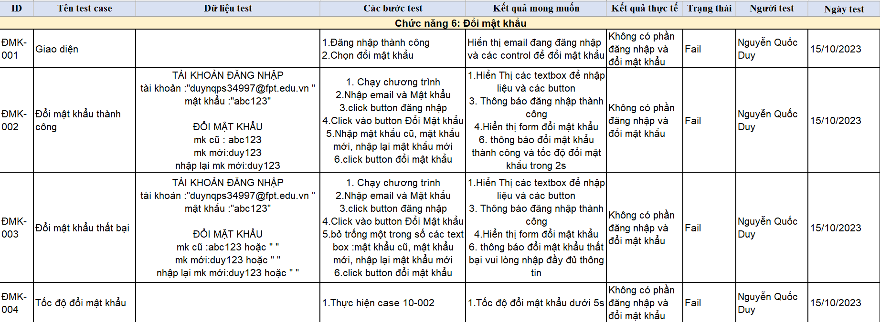
Test Case
Đổi mật khẩu

Slide 14
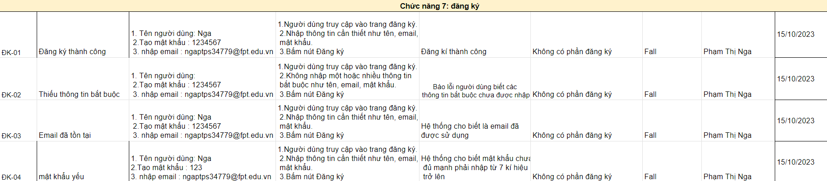
Test Case
n

Slide 15
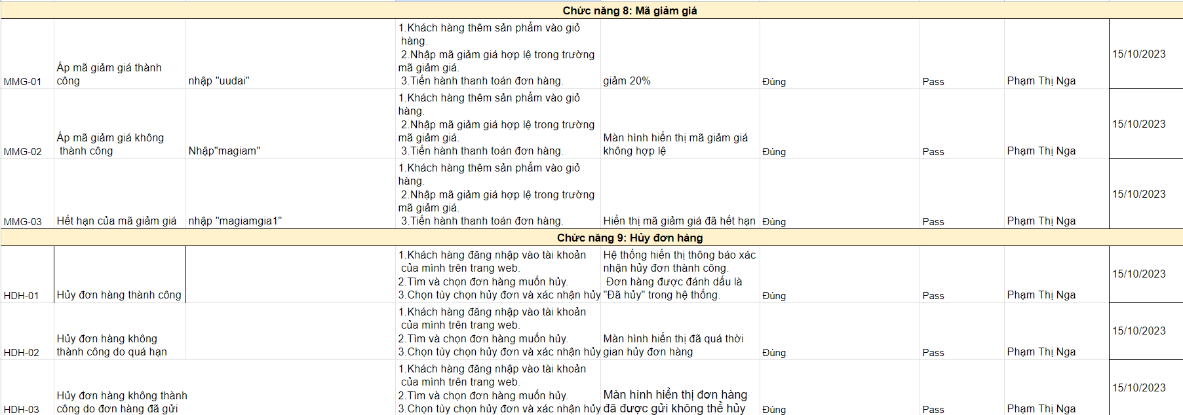
Test Case

Slide 16

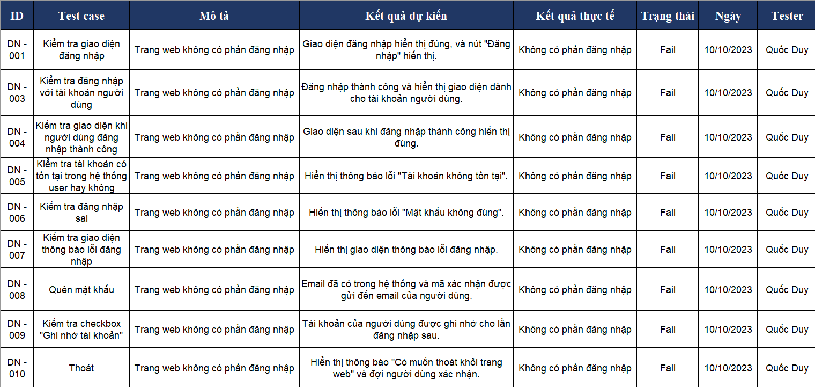
Test Defect

Slide 17
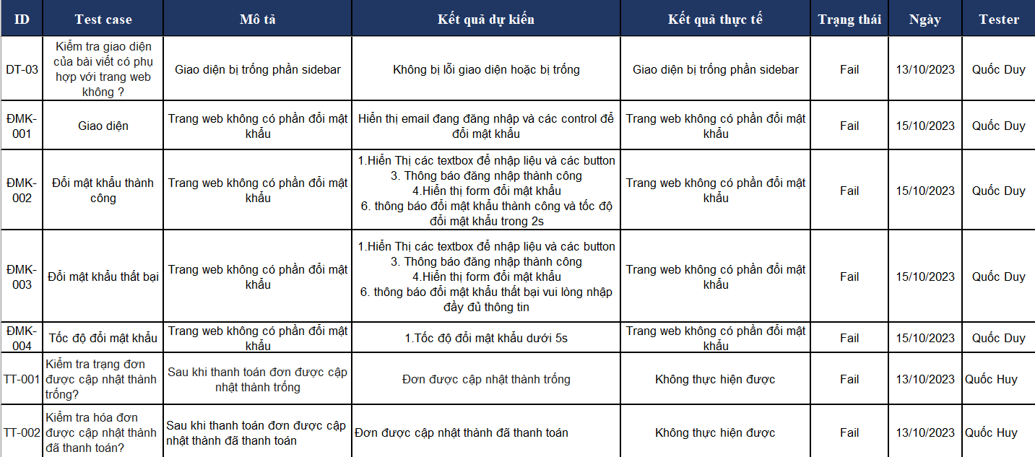
Test Defect

Slide 18
Test Report
Test Pass
43.2%
TÍNH ĐẾN 15/10/2023
Test Fail
56.8%
Kiểm tra | Số lượng | Phần trăm
Test Case | 47 | 100%
Test Case đã thực hiện | 47 | 100%
Test Case chưa thực hiện | 0 | 0%
Test Fail | 28 | 56.80%
Test Pass | 19 | 43.20%
50
40
30
20
10
0
Đã thực hiện
Chưa thực hiện

Slide 19
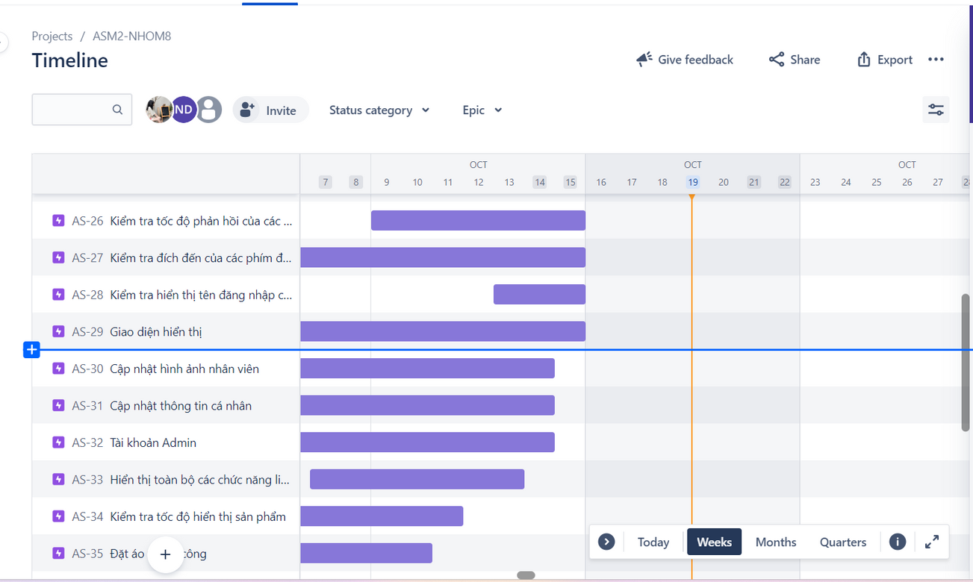
Jira

Slide 20
Thank you

